Slide 1



面向移动设备的cache攻击关键技术研究
计算机学院
答辩人：李勃
导师：姜博副教授

Slide 2
目 录
01
02
03
04
05
绪论
研究内容
攻击方案
实验结果
预防措施

Slide 3
01
绪 论
选题背景
研究意义
综述

Slide 4
Cache攻击背景
在x86平台上，cache攻击被证明是一种强大的攻击方法，然而ARM体系与x86体系差异较大，难以对手机实施有效的跨核cache攻击。
Intel x86
移动设备
复杂指令集
LRU替换策略
差异
精简指令集
伪随机替换策略

Slide 5
实现典型攻击案例
研究在移动设备端的Cache攻击典型案例，分析解决移动设备端实现Cache攻击的关键技术和难点
研究意义
预防措施
通过对特定机型，指定的AES加密算法进行攻击，为提高设备的安全性提供建议

Slide 6
国外研究综述
自1992年提出Cache能够导致夸处理器信息泄露的观点后，得到安全领域研究人员的重视。研究了各种攻击模式，并在x86平台上实现了针对AES，DES等加密算法的攻击。近些年也出现了基于ARM处理器的Cache攻击方式的研究
国内研究综述
起步较晚，主要着重与对国外实验的重现工作

Slide 7
02
研究内容
论文研究内容

Slide 8
提出预防Cache攻击的建议
对AES加密算法进行攻击
设计移动平台的Cache攻击方案

Slide 9
03
攻击方案
精确计时方式
高效驱逐策略
有效攻击方案

Slide 10
通过利用POSIX提供的计时函数实现精确计时（纳秒）并通过evict + reload获取cache hit和cache miss的时间阈值
Cache access time: 765ns
Memory access time: 1000ns
Threshhold: 883ns

Slide 11
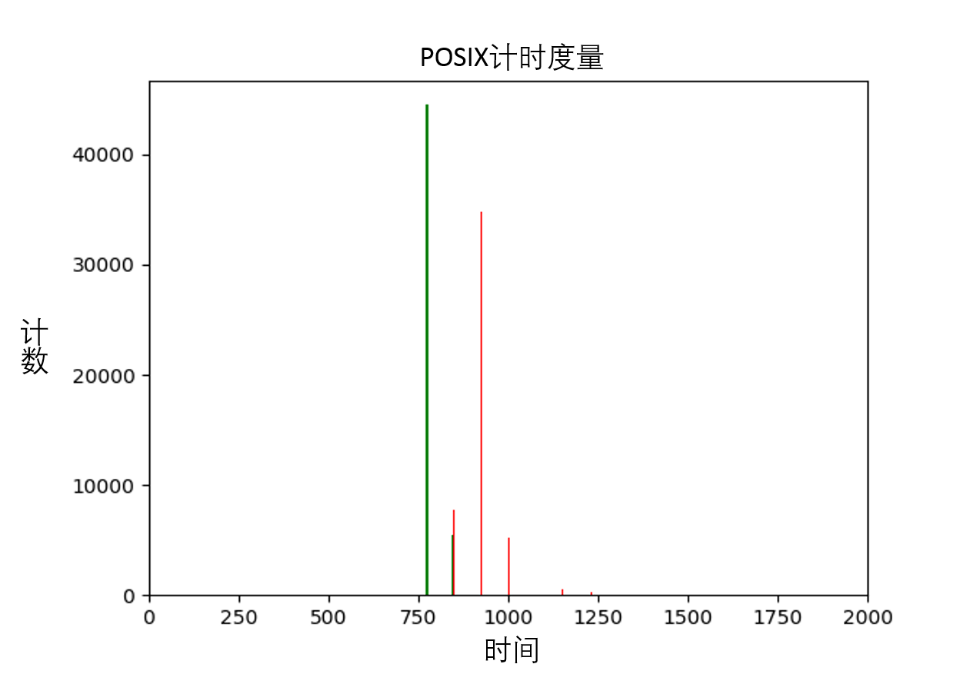

Slide 12
Prime + Probe攻击方案
占用指定的cache sets
被攻击程序执行
判断哪些cache sets依然被占用

Slide 13
进攻程序地址空间
cache
被攻击程序地址空间
Step 1： 攻击程序填充cache set（prime）

Slide 14
进攻程序地址空间
被攻击程序地址空间
cache
Step 1： 攻击程序填充cache set（prime）
Step 2： 被攻击程序执行加密操作占用某些cache line
Step 3： 攻击程序探取数据判断数据是否还在cache（probe）

Slide 15
进攻程序地址空间
cache
被攻击程序地址空间
快速访问
Step 1： 攻击程序填充cache set（prime）
Step 2： 被攻击程序执行加密操作占用某些cache line
Step 3： 攻击程序探取数据判断数据是否还在cache（probe）

Slide 16
进攻程序地址空间
cache
被攻击程序地址空间
慢速访问
Step 1： 攻击程序填充cache set（prime）
Step 2： 被攻击程序执行加密操作占用某些cache line
Step 3： 攻击程序探取数据判断数据是否还在cache（probe）

Slide 17
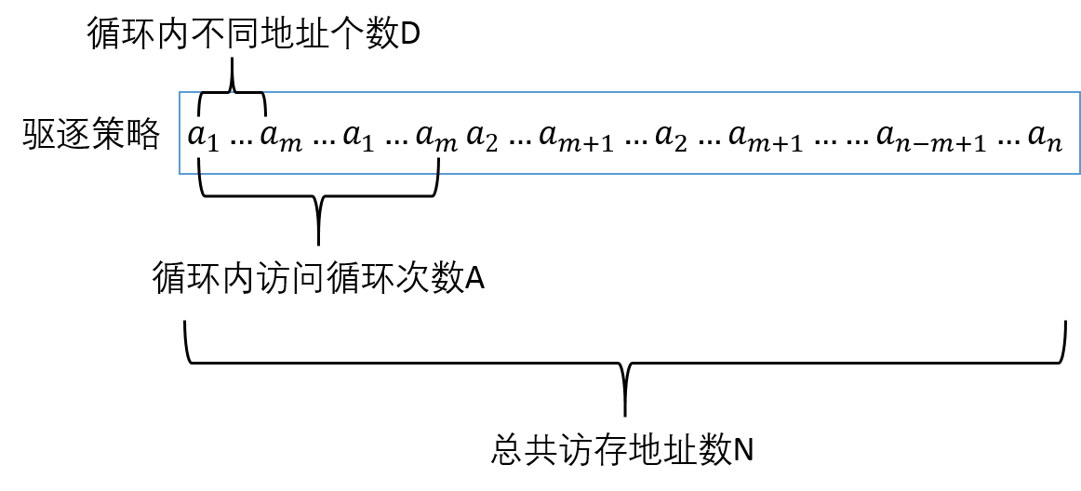
获取高效的驱逐策略

Slide 18
获取高效的驱逐策略
地址个数N | 循环次数A | 环内地址数D | 驱逐率 | 驱逐时间
24 | 2 | 5 | 100 | 9121.185348
27 | 1 | 8 | 99.989997 | 10653.13603
24 | 3 | 5 | 99.919984 | 12706.28952
21 | 8 | 10 | 99.91996799 | 36992.2931
24 | 2 | 9 | 99.8582996 | 13455.61102
22 | 7 | 4 | 99.74994999 | 12150.68623
20 | 3 | 10 | 99.72994599 | 13360.58188
22 | 6 | 5 | 99.72994599 | 20646.16884
23 | 8 | 9 | 99.70519467 | 41633.32493
17 | 6 | 5 | 99.689969 | 13905.53812
21 | 4 | 10 | 99.65404965 | 19774.70509
22 | 4 | 8 | 99.649965 | 20161.85157
20 | 1 | 10 | 99.64989497 | 6192.992599

Slide 19
获取高效的驱逐策略

Slide 20
实现针对AES的cache攻击
探索AES密钥扩展、各轮变换的数学模式
实现度量密钥可疑度的KS检验算法
利用假设检验的方式获取用户密钥

Slide 21
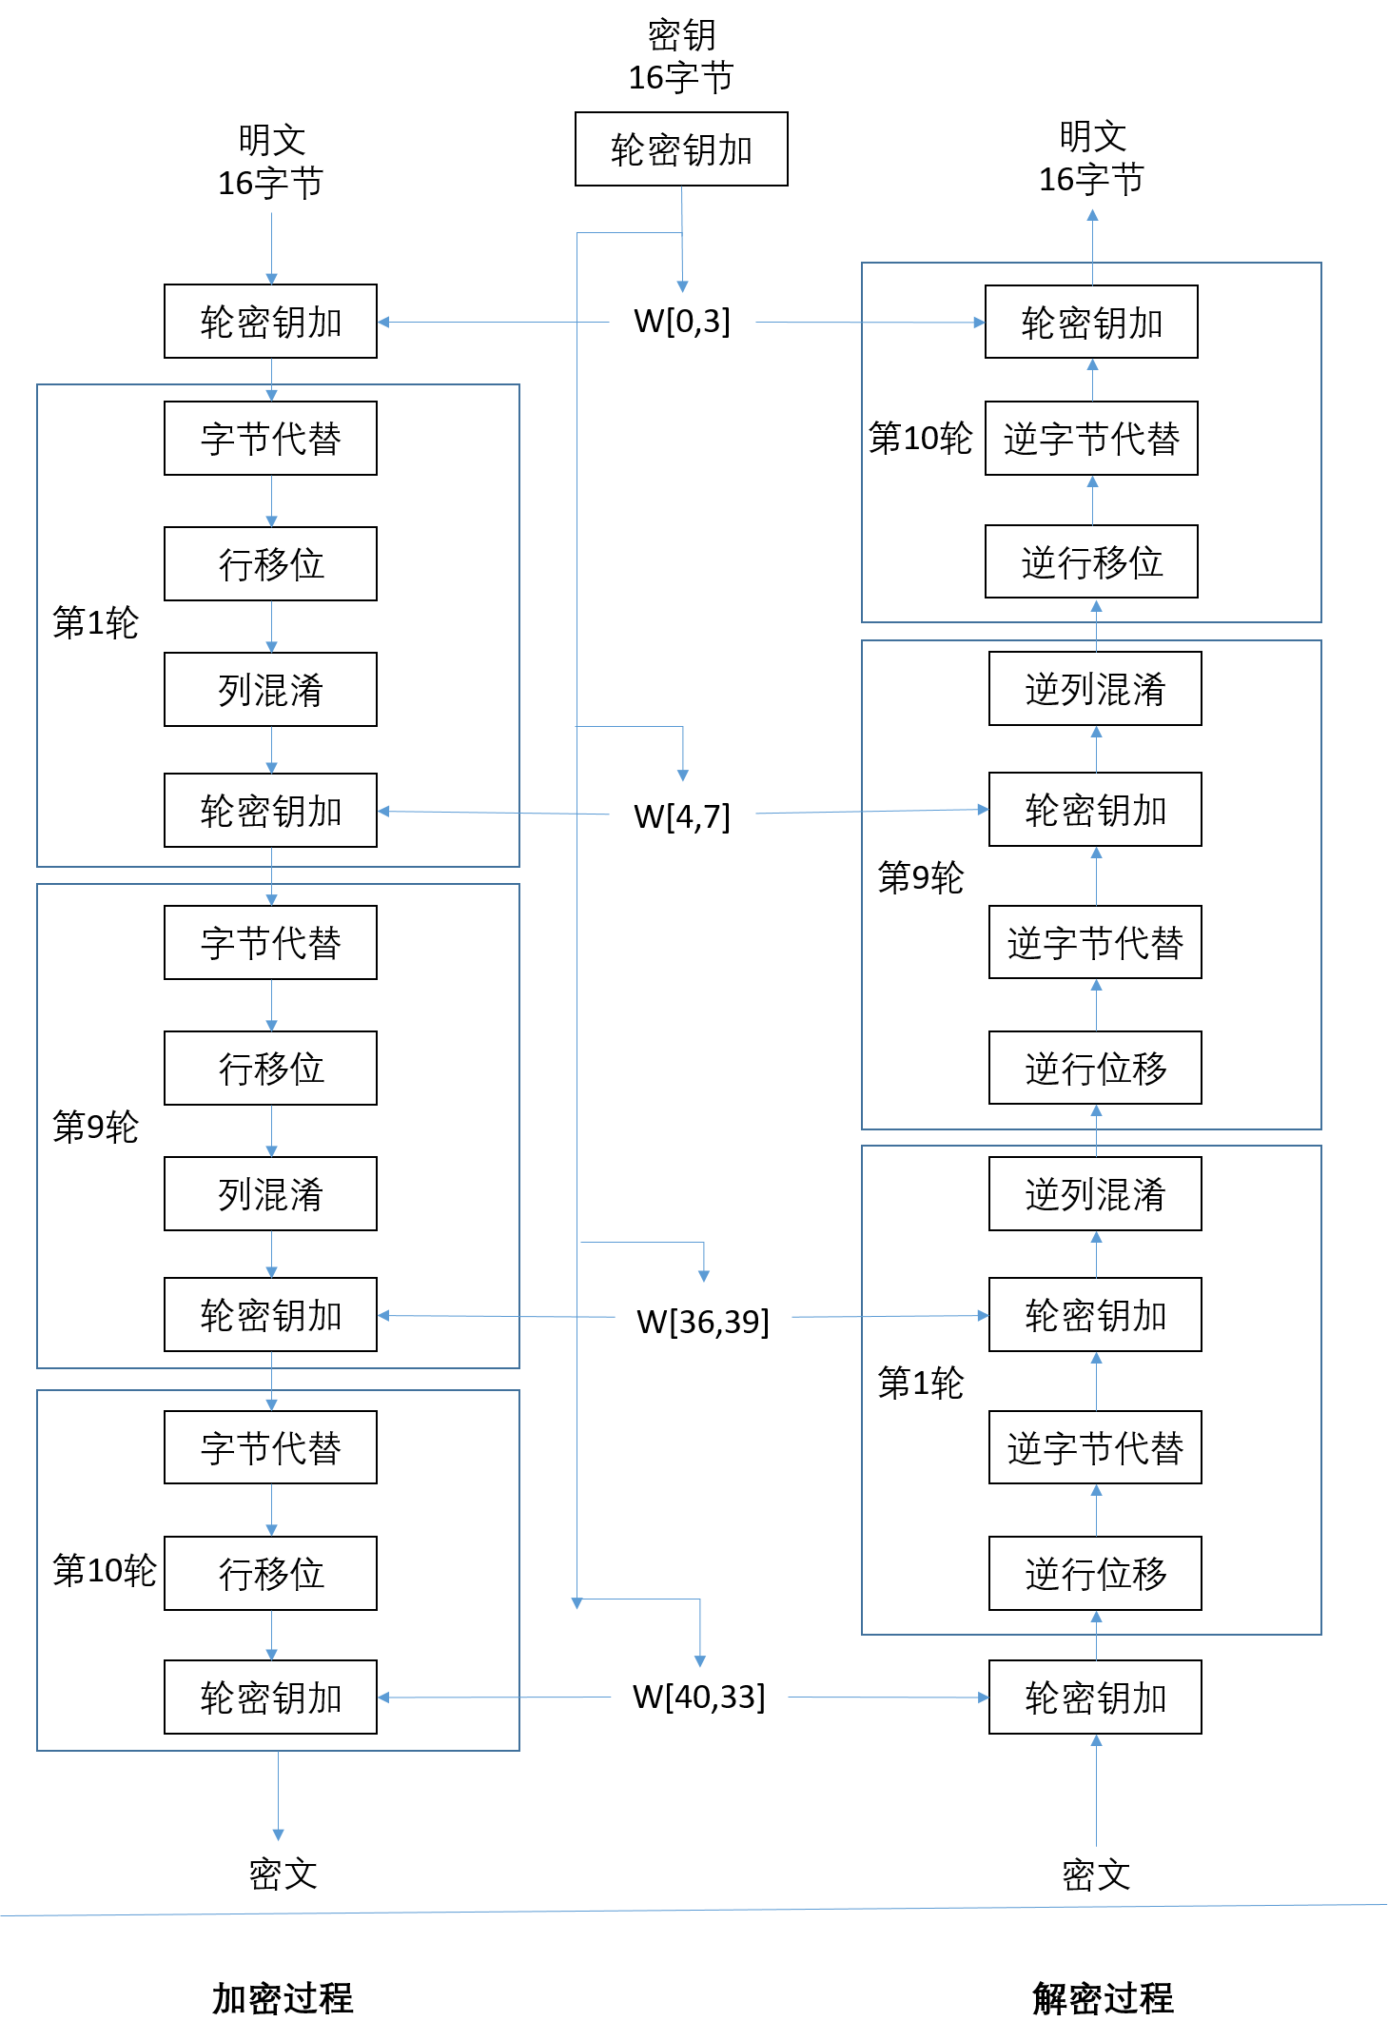
AES加密过程流程图

Slide 22
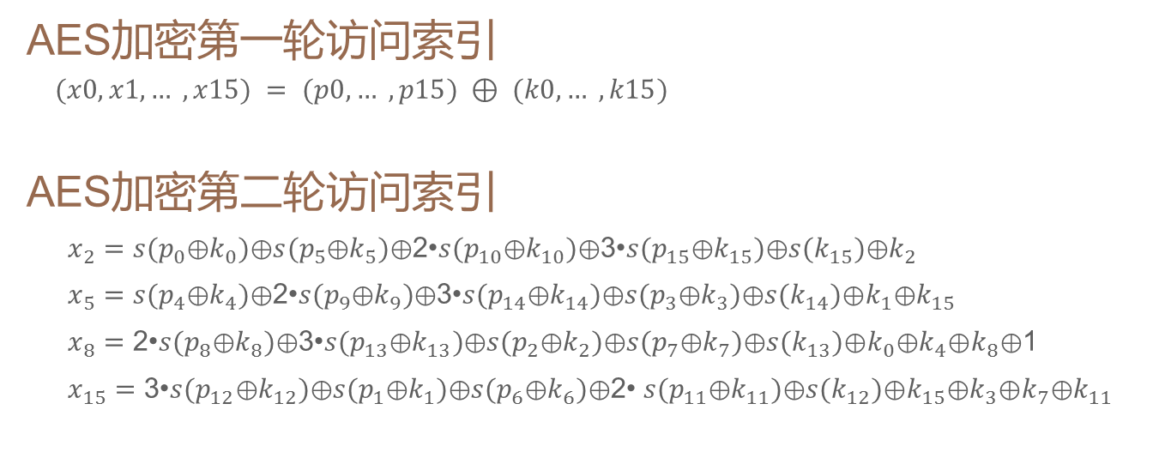
AES加密第一轮访问索引
$(x0, x1, … , x15) = (p0, … , p15) ⊕ (k0, … , k15)$
AES加密第二轮访问索引
$x_{2}=s(p_{0}$⊕$k_{0})$⊕$s(p_{5}$⊕$k_{5})$⊕2•$s(p_{10}$⊕$k_{10})$⊕3•$s(p_{15}$⊕$k_{15})$⊕$s(k_{15})$⊕$k_{2}$
$x_{5}=s(p_{4}$⊕$k_{4})$⊕$\text{2•}s(p_{9}$⊕$k_{9})$⊕3•$s(p_{14}$⊕$k_{14})$⊕$s(p_{3}$⊕$k_{3})$⊕$s(k_{14})$⊕$k_{1}$⊕$k_{15}$
$x_{8}=\text{2•}s(p_{8}$⊕$k_{8})$⊕$\text{3•}s(p_{13}$⊕$k_{13})$⊕$s(p_{2}$⊕$k_{2})$⊕$s(p_{7}$⊕$k_{7})$⊕$s(k_{13})$⊕$k_{0}$⊕$k_{4}$⊕$k_{8}$⊕1
$x_{15}=\text{3•}s(p_{12}$⊕$k_{12})$⊕$s(p_{1}$⊕$k_{1})$⊕$s(p_{6}$⊕$k_{6})$⊕$\text{2•} s(p_{11}$⊕$k_{11})$⊕$s(k_{12})$⊕$k_{15}$⊕$k_{3}$⊕$k_{7}$⊕$k_{11}$

Slide 23
密钥猜测方式
遍历密钥所有可能取值k
获取密钥k所对应的度量分数
对比猜测密钥的值

Slide 24
KS检验是假设检验中的一种，它可以被用来判断随机抽样中样本与样本或总体与总体之间的关系是由于误差引起的还是由本质差别引起的。假设检验的原理是首先对总体做出某种假设，然后通过抽样的方法来判断是否接受该假设。

Slide 25
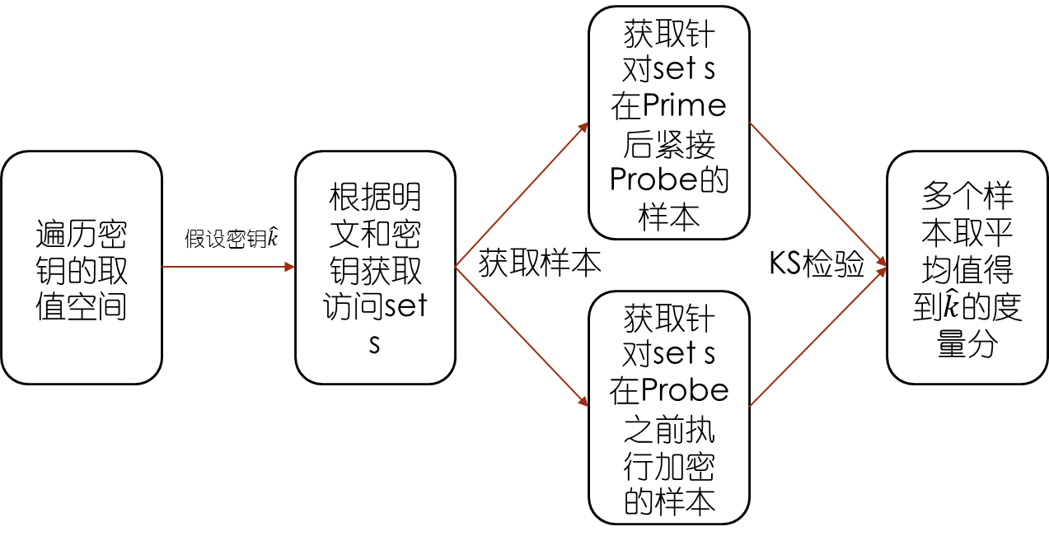

Slide 26
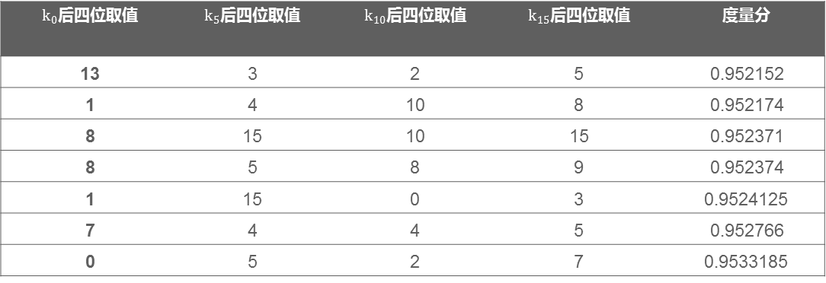
第二轮攻击结果
$k_{0}$后四位取值 | $k_{5}$后四位取值 | $k_{10}$后四位取值 | $k_{15}$后四位取值 | 度量分
13 | 3 | 2 | 5 | 0.952152
1 | 4 | 10 | 8 | 0.952174
8 | 15 | 10 | 15 | 0.952371
8 | 5 | 8 | 9 | 0.952374
1 | 15 | 0 | 3 | 0.9524125
7 | 4 | 4 | 5 | 0.952766
0 | 5 | 2 | 7 | 0.9533185

Slide 27
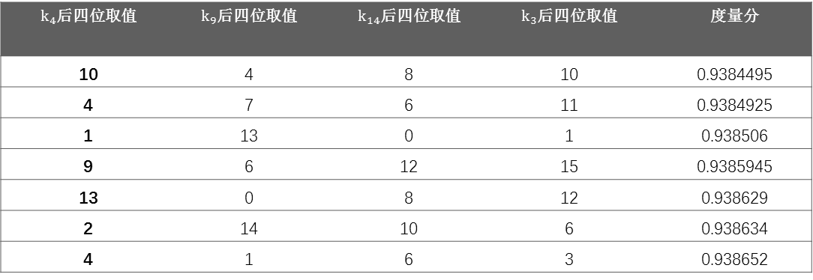
第二轮攻击结果
$k_{4}$后四位取值 | $k_{9}$后四位取值 | $k_{14}$后四位取值 | $k_{3}$后四位取值 | 度量分
10 | 4 | 8 | 10 | 0.9384495
4 | 7 | 6 | 11 | 0.9384925
1 | 13 | 0 | 1 | 0.938506
9 | 6 | 12 | 15 | 0.9385945
13 | 0 | 8 | 12 | 0.938629
2 | 14 | 10 | 6 | 0.938634
4 | 1 | 6 | 3 | 0.938652

Slide 28
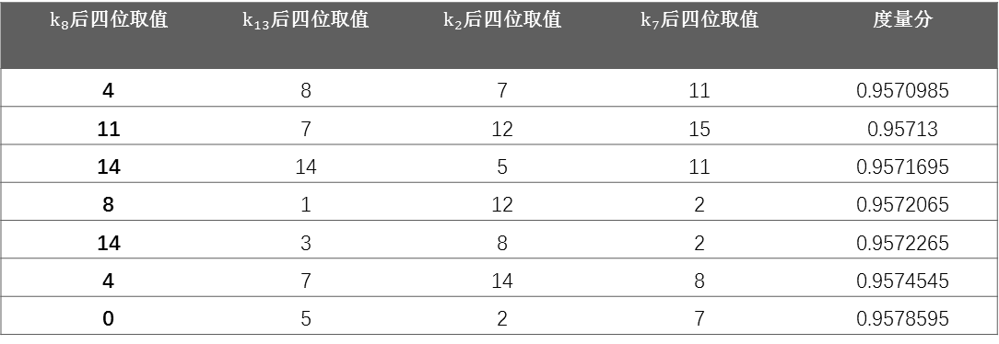
第二轮攻击结果
$k_{8}$后四位取值 | $k_{13}$后四位取值 | $k_{2}$后四位取值 | $k_{7}$后四位取值 | 度量分
4 | 8 | 7 | 11 | 0.9570985
11 | 7 | 12 | 15 | 0.95713
14 | 14 | 5 | 11 | 0.9571695
8 | 1 | 12 | 2 | 0.9572065
14 | 3 | 8 | 2 | 0.9572265
4 | 7 | 14 | 8 | 0.9574545
0 | 5 | 2 | 7 | 0.9578595

Slide 29
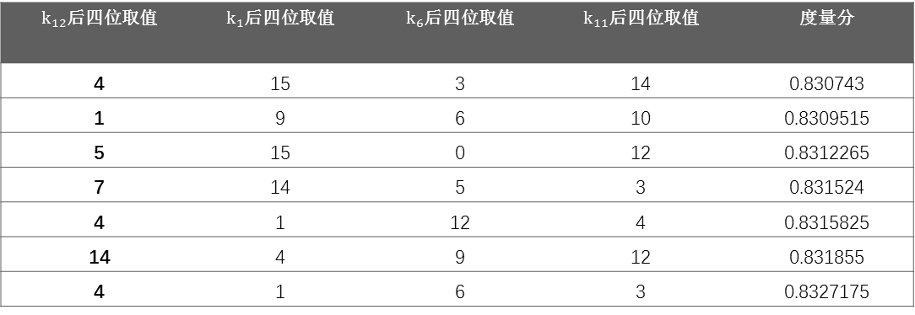
第二轮攻击结果
$k_{12}$后四位取值 | $k_{1}$后四位取值 | $k_{6}$后四位取值 | $k_{11}$后四位取值 | 度量分
4 | 15 | 3 | 14 | 0.830743
1 | 9 | 6 | 10 | 0.8309515
5 | 15 | 0 | 12 | 0.8312265
7 | 14 | 5 | 3 | 0.831524
4 | 1 | 12 | 4 | 0.8315825
14 | 4 | 9 | 12 | 0.831855
4 | 1 | 6 | 3 | 0.8327175

Slide 30
04
预防措施
Cache攻击漏洞
预防措施

Slide 31
Cache攻击漏洞
Cache设计缺陷
操作系统缺陷
应用程序漏洞

Slide 32
针对AES预防Cache攻击的措施
避免内存访问
修改索引表
动态索引表
限制操作系统支持

Slide 33
06
研究成果
科研成果

Slide 34
研究期间发表论文
[1] Bo Li, Bo Jiang. Cache Attack on AES for Android Smartphone* [A].ICCSP,2018.(已录用)
[2] 李勃. 基于 ARM 处理器的 AES 缓存攻击技术研究[J]. 软件工程与应用, 2018, 7(1): 1-12.(已录用)

Slide 35

感谢老师批评指正

